Slide 1
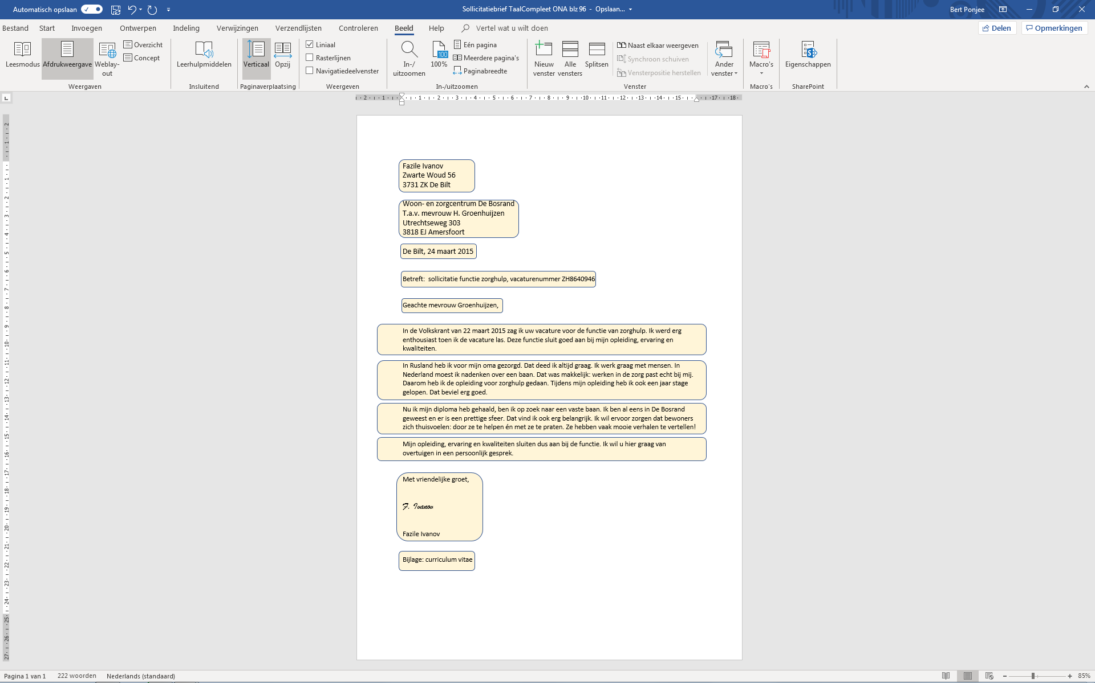
1. Jij
2. Bedrijf en contactpersoon
3. Plaats en datum
4. Betreft:
5. Aanhef
6. Waar vacature gezien?
7. Waarom dit werk?
8. Waarom dit bedrijf?
9. Waarom jou?
10. Groet
11. Bijlage: CV

